Slide 1
BONNA
ПРОФЕССИОНАЛЬНЫЙ ФАРФОР

Slide 2
Информация о фабрике
Фарфор Bonna производится на фабрике KAR PORSELEN в Турции.
KAR PORSELEN – фабрика специализирующаяся на производстве фарфора уже более 35 лет и экспортирующая его в 15 стран Мира.
С 2013 года фабрика начала производить профессиональный фарфор BONNA для рынка Horeca.

Slide 3
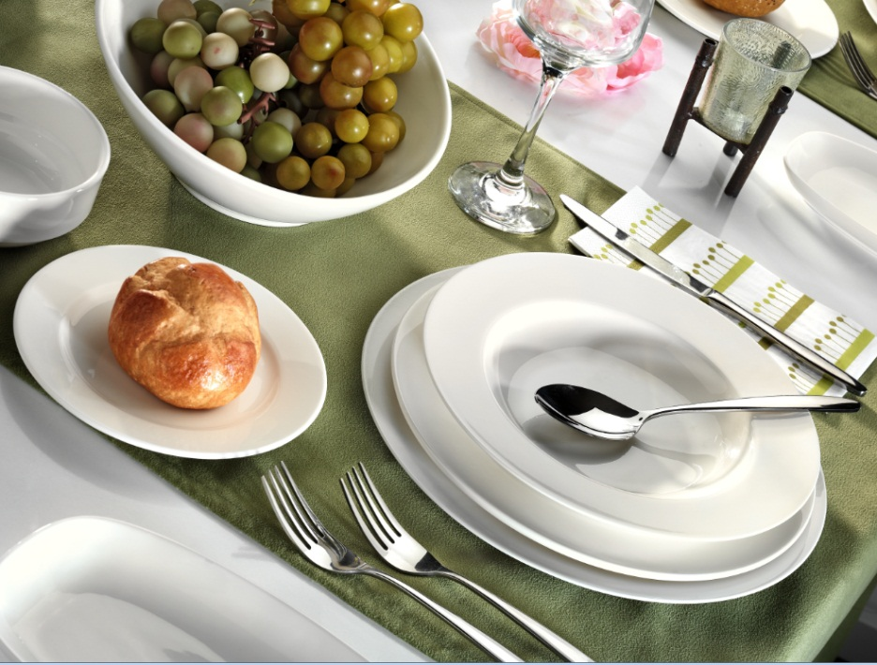
Торговая марка bonna
Bonna – турецкая торговая марка профессионального фарфора.
Особые технологии производства и качественные материалы позволили сделать твердый фарфор невероятно прочным.
Широта коллекций позволяет использовать фарфор Bonna для сервировки в любом заведении, а наличие необычных форм позволит внести в интерьер свою изюминку.

Slide 4
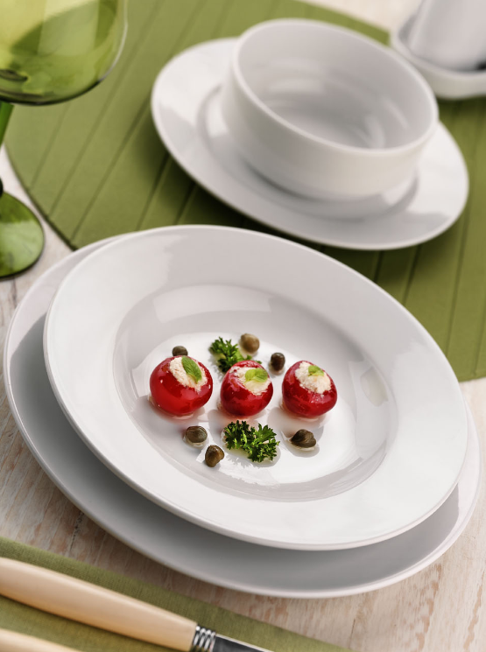
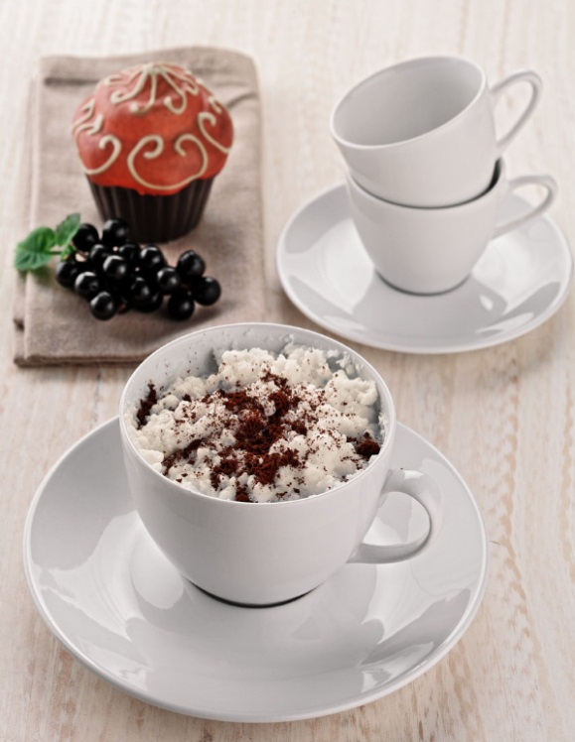
Коллекции торговой марки bonna
Торговая марка Bonna представлена двумя коллекциями, которые можно дополнять друг другом. Также в ассортименте представлены изделия для приготовления и подачи блюд на стол и множество вариантов кружек различных форм и объемов.
Коллекция BANQUET
Классические формы тарелок с бортом
классические формы салатников, в том числе штабелируемые
овальные и прямоугольные блюда
тарелки для пасты
кофейные и чайные пары.

Slide 5
Коллекции торговой марки bonna
Коллекция GOURMET
Классические формы тарелок без бортов
Салатники необычной формы со скошенным краем
емкости для подачи соусов и закусок
тарелки для пасты и пиццы
кофейные и чайные пары.

Slide 6
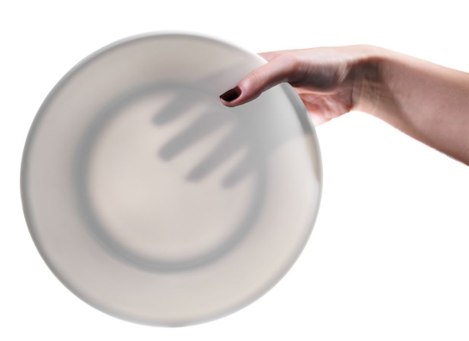
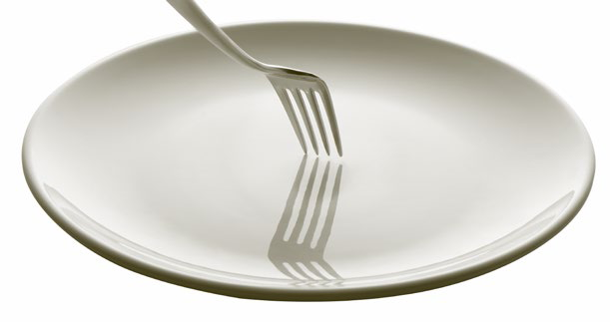
особенности фарфора bonna
1. Сливочный оттенок и прозрачность
Форфор Bonna цвета «слоновой кости» обладает одним из свойств костяного фарфора – он пропускает свет, что говорит о высоком качестве сырья.
2. Устойчивость к механическим повреждениям и царапинам
Технологии производства и качество сырья делают данный фарфор невероятно прочным, что немало важно в профессиональном использовании.

Slide 7
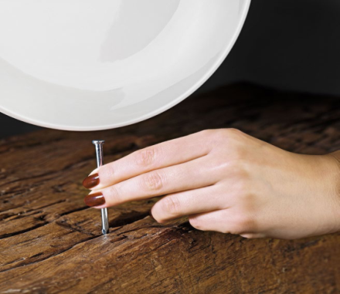
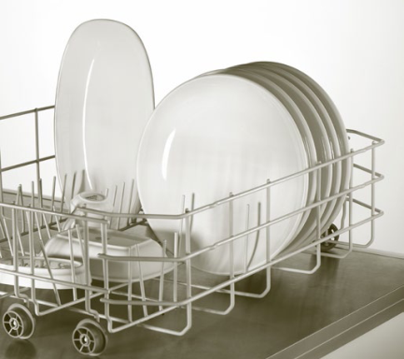
особенности фарфора bonna
3. Упрочненный край
Плоские тарелки и некоторые салатники имеют упрочненный борт, который выдерживает высокие механические нагрузки, благодаря чему, изделия почти не подвержены сколам.
4. Пригоден к использованию в посудомоечных машинах и печах, в том числе и микроволновых.
Все изделия, в том числе и декорированные можно мыть в посудомоечных машинах, а также использовать для приготовления пищи в печах.

Slide 8
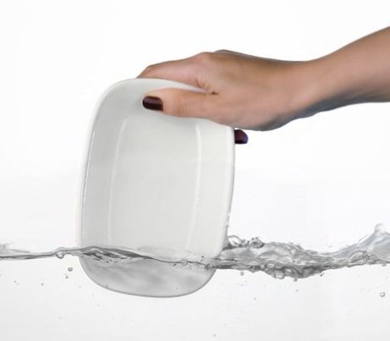
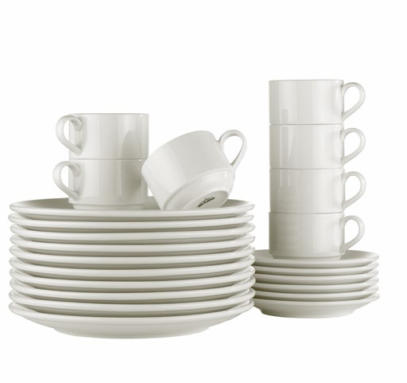
особенности фарфора bonna
5. Выдерживает термический шок
Термический шок – разница температур при перемещении изделий из холода в тепло или наоборот.
6. Удобное хранение
Большинство изделий штабелируются, что не мало важно в профессиональном использовании. Данное свойство делает хранение удобным, позволяет экономить место.

Slide 9
особенности фарфора bonna
Возможность досортировки других брендов (или другими брендами):
RAK
FAIRWAY
ARCOROC (Zenix)
WILMAX

Slide 10
Позиционирование на рынке
Бренд BONNA позиционируется на рынке, как более дешевый аналог некоторым линейкам посуды таких известных брендов как:
RAK
STEELITE
VILLEROY & BOCH
Фарфор Bonna не уступает по качеству, но при этом на порядок дешевле перечисленных выше брендов.

